Slide 1
De la plume au clavier… et au-delà : enjeux et recommandations
I Coloquio de metodología y didáctica de las nuevas tecnologías aplicadas a la enseñanza del francés
Alliance Française de Puebla, 12 mai 2017
Haydée Silva
Facultad de Filosofía y Letras, UNAM

Slide 2
Une intervention en deux volets
Conférence :
Enjeux.
Recommandations.
Pistes d’application.
Atelier :
Mises en pratique.
De la plume au clavier… et au-delà : enjeux et recommandations

Slide 3
I. Enjeux
Scripturales > Cadrages > Capsules
http://lewebpedagogique.com/scripturales/cadrages/capsules/
De la plume au clavier… et au-delà : enjeux et recommandations

Slide 4
Un contexte en évolution
Diversification des pratiques de lecture et écriture en lien avec les technologies.
Transformations linguistiques et discursives, mais aussi des interactions et des situations de communication.
Modification de la frontière oral/écrit.
Apparition constante de nouveaux outils.
⬇
Communication écrite médiée par les technologies (CEMT).
De la plume au clavier… et au-delà : enjeux et recommandations

Slide 5
Communication écrite médiée par les technologies
Ensemble des nouvelles formes d’échanges basés sur l’écrit ➔ nouveaux genres.
Impact sur la motivation des apprenants.
Élargissement voire enrichissement du champ + risque de clivages.
Nouveaux défis en classe de langue.
De la plume au clavier… et au-delà : enjeux et recommandations

Slide 6
Écrire en langue étrangère
Écriture = activité complexe.
Place croissante d’une littératie multimodale.
Besoin d’un enseignement spécifique en LE en lien avec L1.
Accent sur les processus de réflexion et d’action propices à l’écriture.
De la plume au clavier… et au-delà : enjeux et recommandations

Slide 7
Défis
Se tenir informé de l’évolution des ressources et réfléchir à la manière dont elles peuvent être intégrées dans les activités d’apprentissage.
Effectuer un choix éclairé.
Guider les apprenants dans l’utilisation optimale des ressources et promouvoir des stratégies efficaces.
Faire prendre conscience autant des avantages que des inconvénients du recours à la technologie.
De la plume au clavier… et au-delà : enjeux et recommandations

Slide 8
III. Recommandations
Voir Silva, H. (2010).
« Des matrices ludiques pour favoriser l’apprentissage de l’écriture à l’université », Y. Cansigno, O. Dezutter, H. Silva, & F. Bleys (éds.), Défis d’écriture: développer la compétence scripturale en français langue seconde ou étrangère à l’université (135-170). México : Universidad Autónoma Metropolitana, Université de Sherbrooke, CONACYT.
De la plume au clavier… et au-delà : enjeux et recommandations

Slide 9
12 recommandations
Prendre en compte le caractère multidimensionnel de l’écriture.
Réduire l’écart avec les pratiques d’écriture authentiques.
Adopter une visée plurilingue et pluriculturelle.
Travailler de manière explicite sur les représentations.
Établir un lien étroit entre oral et écrit.
Imbriquer la production et la réception.
Veiller à l’équilibre entre processus de bas et de haut niveau.
Inclure planification, exécution et révision.
Recourir à des modes de révision variés.
Présenter une gamme diversifiée de produits et de dispositifs.
Laisser l’initiative aux apprenants aussi souvent que possible.
Formuler avec soin ses objectifs.
De la plume au clavier… et au-delà : enjeux et recommandations

Slide 10
1. Prendre en compte le caractère multidimensionnel de l’écriture
Favoriser un apprentissage explicite et en situation.
Encourager le développement des compétences heuristiques.
De la plume au clavier… et au-delà : enjeux et recommandations

Slide 11
2. Réduire l’écart avec les pratiques d’écriture authentiques
Réduire l’écart entre pratiques de classe et pratiques sociales.
Privilégier la production d’écrits plausibles, probables ou nécessaires.
De la plume au clavier… et au-delà : enjeux et recommandations

Slide 12
3. Adopter une visée plurielle
Exploiter les stratégies déjà acquises.
Renforcer les stratégies en cours d’acquisition.
Favoriser l’épanouissement d’une compétence plurilingue et pluriculturelle.
De la plume au clavier… et au-delà : enjeux et recommandations

Slide 13
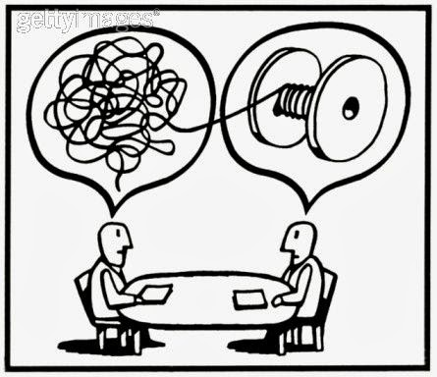
4. Travailler de manière explicite sur les représentations
Tenir compte de l’impact des représentations sur la performance d’écriture et sur l’adéquation du produit aux normes visées.
Interroger et éventuellement remettre en cause en ces représentations.
De la plume au clavier… et au-delà : enjeux et recommandations

Slide 14
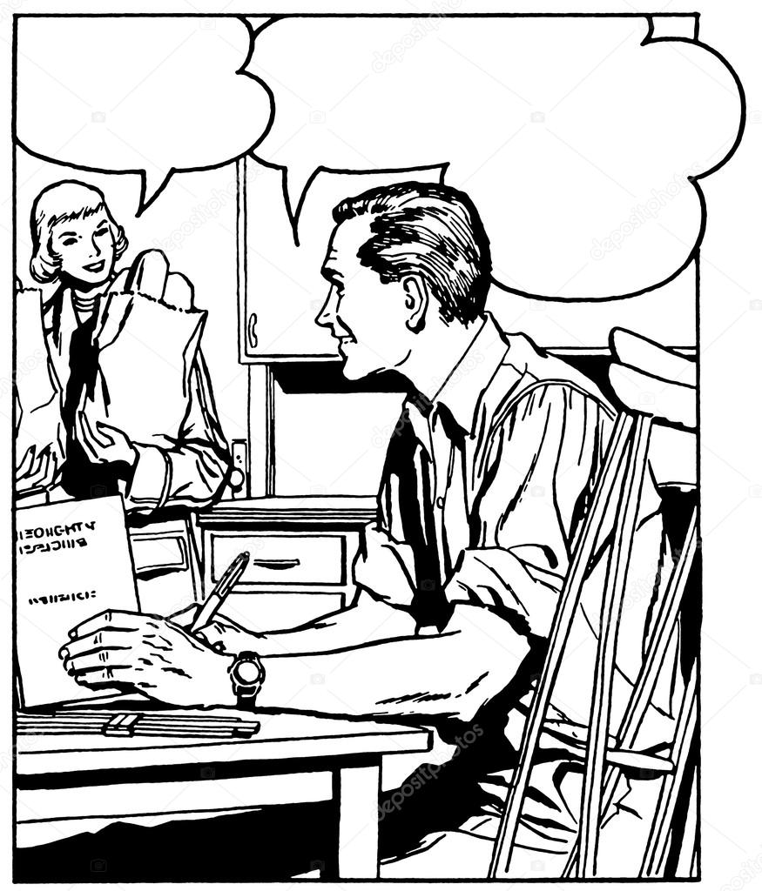
5. Établir un lien étroit entre oral et écrit
Reconnaître qu’oral et écrit sont très souvent entrelacés en situation authentique de communication.
Prévoir des phases de travail à l’oral pour préparer, accompagner ou réajuster l’écrit.
De la plume au clavier… et au-delà : enjeux et recommandations

Slide 15
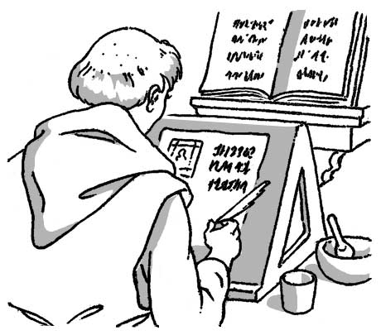
6. Imbriquer la production et la réception
Faire découvrir des modèles textuels issus de la culture étrangère avant d’inviter à les produire.
Montrer qu’un texte appartient toujours à un champ plus vaste mais déjà connu.
Dédramatiser la situation d’écriture.
De la plume au clavier… et au-delà : enjeux et recommandations

Slide 16
7. Veiller à l’équilibre entre processus de bas et de haut niveau
Amener les apprenants à ne plus se focaliser exclusivement sur les unités d’ordre minimal, au profit d’une vision plus large de la production de textes.
De la plume au clavier… et au-delà : enjeux et recommandations

Slide 17
8. Inclure planification, exécution et révision
Accompagner l’ensemble du processus :
Réflexion métacognitive sur le rapport personnel à l’écriture.
Planification.
Exécution ou mise en texte.
Révision = contrôle + remédiation.
De la plume au clavier… et au-delà : enjeux et recommandations

Slide 18
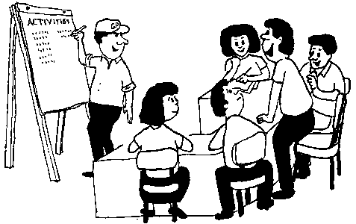
9. Recourir à des modes de révision variés
Évaluation par le professeur.
Co-évaluation.
Évaluation par les pairs.
Auto-évaluation.
De la plume au clavier… et au-delà : enjeux et recommandations

Slide 19
10. Présenter une gamme diversifiée de produits et de dispositifs
Faire varier la longueur et la matérialité graphique des textes.
Diversifier les thèmes, les genres, les destinataires, l’intention, le niveau de formalisation, le lien à l’oral, entre autres.
Explorer différents dispositifs de travail.
Guider les apprenants dans leur découverte du travail d’équipe.
De la plume au clavier… et au-delà : enjeux et recommandations

Slide 20
11. Laisser l’initiative aux apprenants aussi souvent que possible
Permettre aux apprenants de choisir les activités, les thèmes, les moments, les modalités d’écriture.
Promouvoir une position active, facteur de motivation.
De la plume au clavier… et au-delà : enjeux et recommandations

Slide 21
12. Formuler avec soin ses objectifs
Formuler avec précision ses objectifs en lien avec l’écriture.
Définir le type et la nature de la tâche à réaliser.
Indiquer clairement la production attendue.
De la plume au clavier… et au-delà : enjeux et recommandations

Slide 22
III. Pistes d’application
Logiciels de gestion bibliographique.
Logiciels dédiés.
Outils lexicométriques.
Post-it virtuels.
Sites d’accompagnement.
Télévoteurs.
Traducteurs.
…
Blocs-notes partagés.
Correcteurs.
Dictionnaires.
Générateurs de nuages de mots.
Idéateurs.
Et vous, quels outils connaissez-vous ?
Quels outils utilisez-vous en classe ?
De la plume au clavier… et au-delà : enjeux et recommandations

Slide 23
Haydée Silva
silva8a@unam.mx
http://lewebpedagogique.com/jeulangue
https://unam.academia.edu/HaydéeSilva
De la plume au clavier… et au-delà : enjeux et recommandations

